Slide 1
การสร้างอุปกรณ์เชิงตรรกะแบบโปรแกรมได้เพื่อการสร้างมุมมองเพิ่มเติมสำหรับจอภาพในการแสดงมุมมองสามมิติแบบหลายมุมมอง นำเสนอแบบเสนอโครงงานทางวิศวกรรมคอมพิวเตอร์
ภากร มัทนพจนารถ อาจารย์ที่ปรึกษาโครงงาน อาจารย์ ดร. พิชญะ สิทธีอมร
วิชาโครงงานวิศวกรรมคอมพิวเตอร์ ภาควิชาวิศวกรรมคอมพิวเตอร์ คณะวิศวกรรมศาสตร์ จุฬาลงกรณ์มหาวิทยาลัย ภาคการศึกษาต้น ปีการศึกษา 2558

Slide 2
FPGA Implementation of View Expansion for Automultiscopic 3D Displays Proposal Presentation
ภากร มัทนพจนารถ อาจารย์ที่ปรึกษาโครงงาน อาจารย์ ดร. พิชญะ สิทธีอมร
วิชาโครงงานวิศวกรรมคอมพิวเตอร์ ภาควิชาวิศวกรรมคอมพิวเตอร์ คณะวิศวกรรมศาสตร์ จุฬาลงกรณ์มหาวิทยาลัย ภาคการศึกษาต้น ปีการศึกษา 2558

Slide 3
FPGA Implementation of View Expansion for Automultiscopic 3D Displays Proposal Presentation
Pakorn Matanapojanard Ph.D. Pitchaya Sitthi-amorn
COMPUTER ENGINEERING PRE-PROJECT Faculty of Engineering Chulalongkorn University November / 2015

Slide 4

Outline
ส่วนที่ 1 : มโนทัศน์
ที่มาและความสำคัญของปัญหา
วัตถุประสงค์และเป้าหมาย
แนวคิดในการทำงานของอุปกรณ์
ทฤษฎีที่เกี่ยวข้อง
ส่วนที่ 2 : วิธีการ
ขอบเขตเชิงการทำงานของโปรแกรม
ขั้นตอนการดำเนินงาน
สิ่งที่ได้ดำเนินการไปแล้ว

Slide 5
ส่วนที่ 1 : มโนทัศน์
ที่มาและความสำคัญของปัญหา
วัตถุประสงค์และเป้าหมาย
แนวคิดในการทำงานของอุปกรณ์
ทฤษฎีที่เกี่ยวข้อง

Slide 6
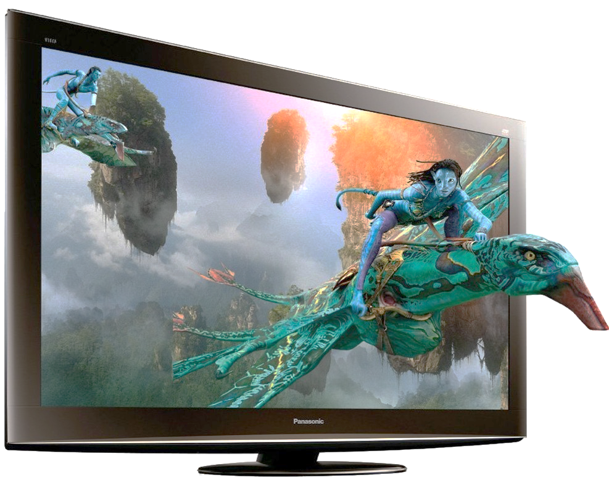
ที่มาและความสำคัญของปัญหา
ปัจจุบัน มูลค่าตลาดของหน้าจอ 3 มิติ ทั่วโลก นั้นมีการเติบโตจาก 29,000 ล้านบาท ในปี พ.ศ. 2551 เป็น 544,000 บาทในปี 2558
Notes:
ทั้งนี้ ดิสเพลย์เซิร์ซ ซึ่งเป็นบริษัทวิจัยระบุว่ามูลค่าตลาดหน้าจอแบบ 3 มิติทั่วโลก (รวมทีวี และจอมอนิเตอร์) จะมีการเติบโตจาก 902 ล้านดอลลาร์ หรือประมาณ 29,000 ล้านบาท ในปี 2551 เป็น 22,000 ล้านดอลลาร์ หรือประมาณ 704,000 ล้านบาท ในปี 2561 ทั้งนี้ ถ้านับเฉพาะทีวี 3 มิติ จะมีมูลค่า 17,000 ล้านดอลลาร์ หรือ 544,000 ล้านบาท โดยในปีที่ผ่านมาปริมาณความต้องการทีวี 3 มิติอยู่ที่ 200,000 เครื่อง ทว่าในอีก 8 ปีข้างหน้าคาดว่าปริมาณความต้องการทั่วโลกจะเพิ่มเป็น 64 ล้านเครื่อง

Slide 7
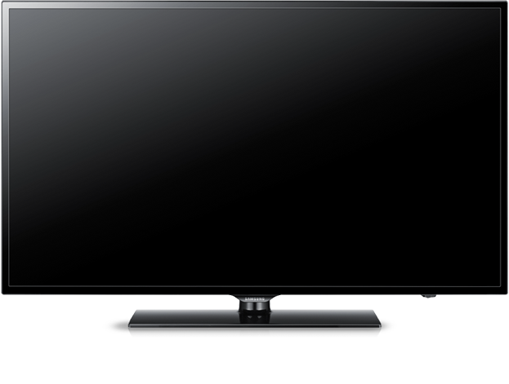

สื่อสามมิติคืออะไร?
2D
3D
ยาว
ลึก
กว้าง
กว้าง

Slide 8
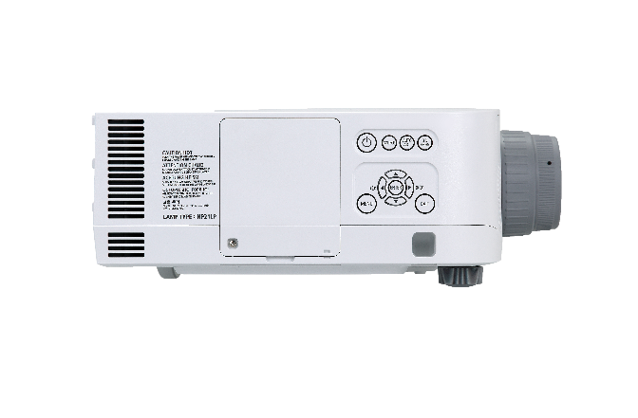
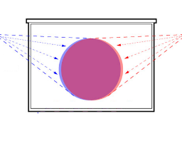
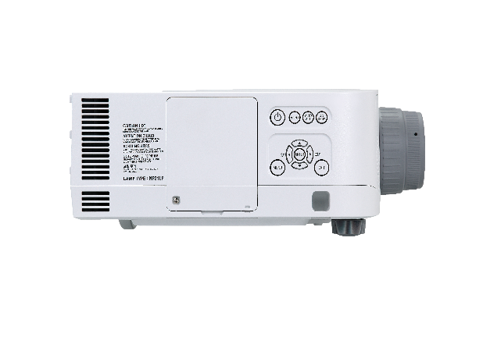
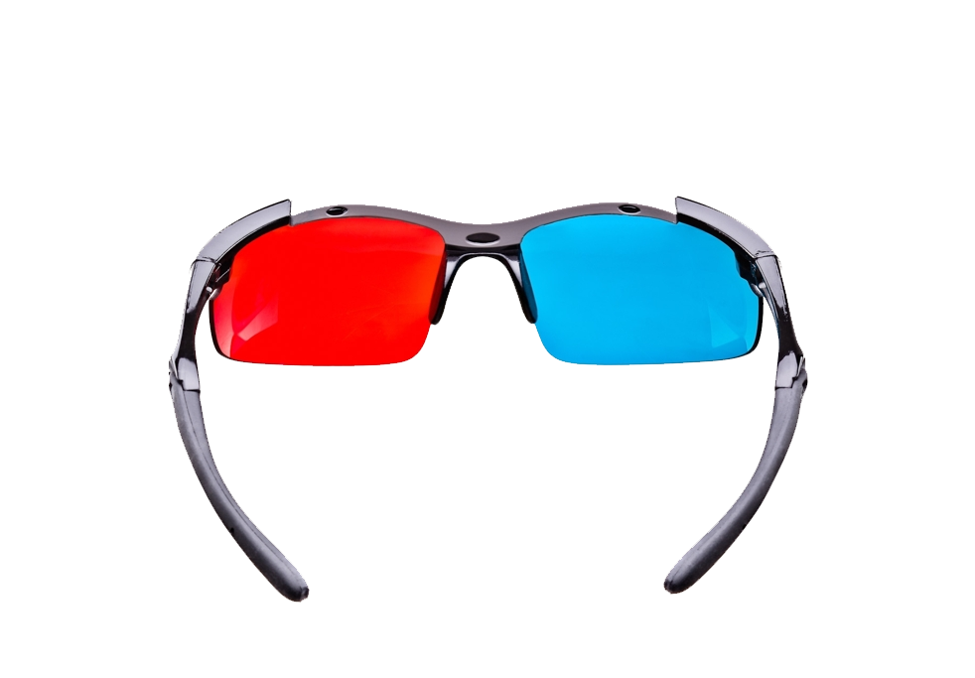
หลักการทำงานของสื่อสามมิติ

Slide 9
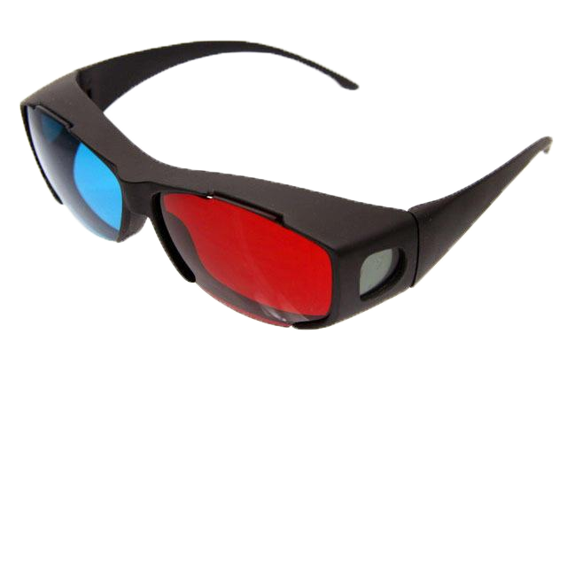
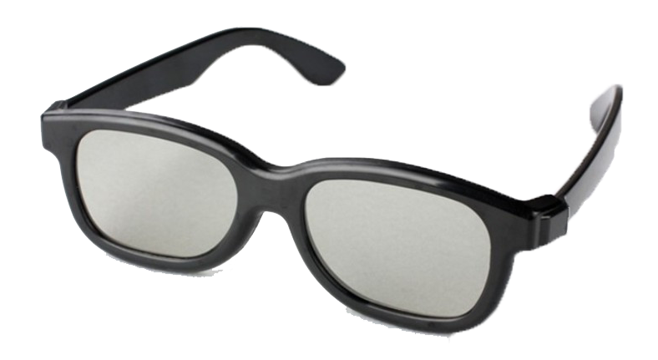
รูปแบบของสื่อสามมิติในปัจจุบัน
Linear Polarization 3D
Anaglyph 3D

Slide 10
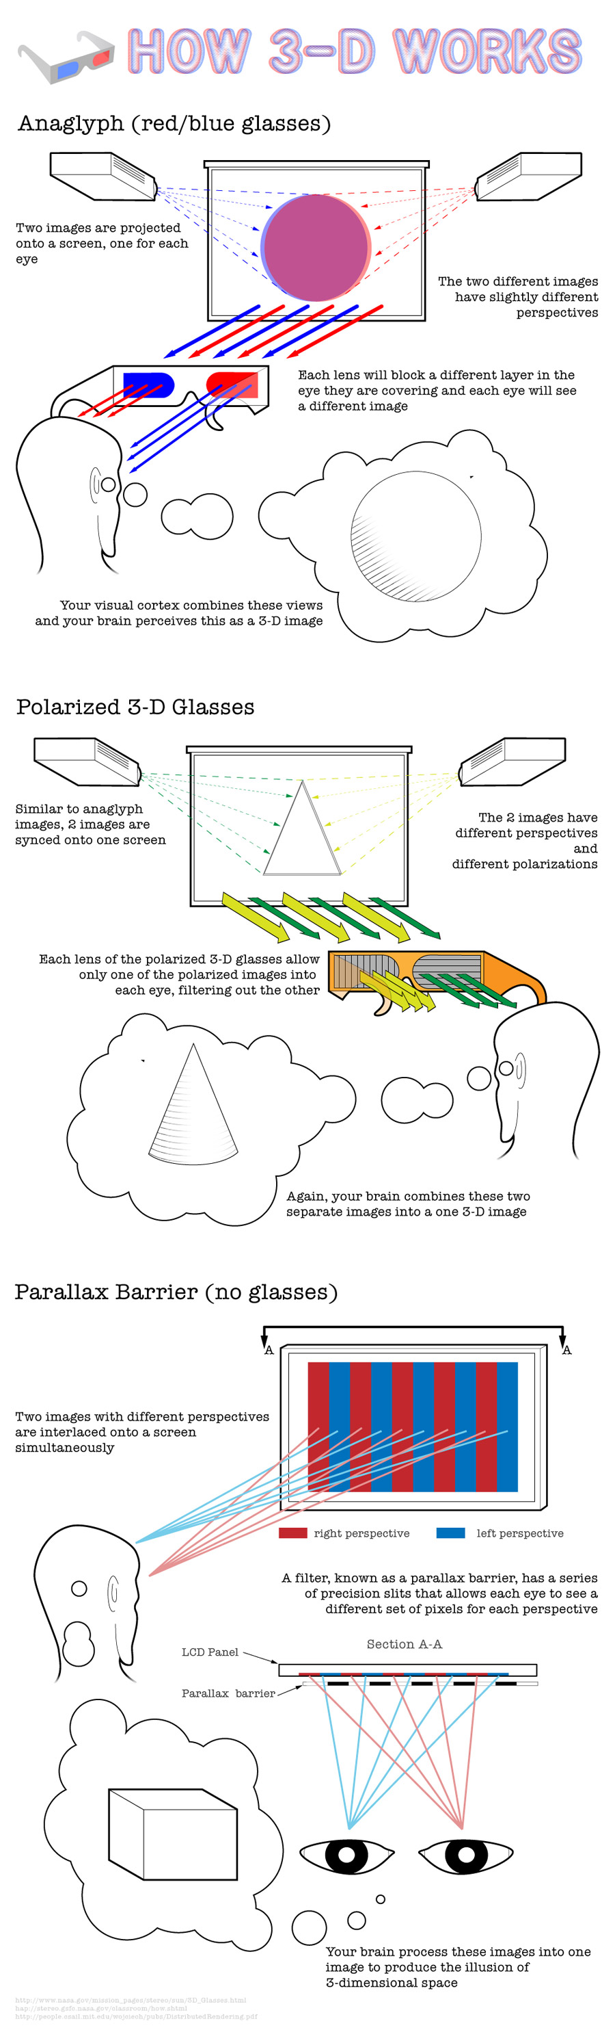
Anaglyph 3D
ภาพสองภาพ ถูกฉายลงบนจอ
โดยแต่ละภาพนั้นสำหรับคนละตา
2.ภาพทั้งสองนั้นนั้นมีมุมมองที่
แตกต่างกัน
3. เมื่อภาพนั้นมากระทบที่แว่นตา เลนท์แต่ละ
ข้างจะทำการบล็อคภาพที่แตกต่างกัน
4. ภาพที่เห็นนั้นจะแตกต่างกัน และสมองจะ
ทำการรวมสองมุมมองนี้และทำให้สื่อสามมิติขึ้น

Slide 11
Linear Polarization 3D
2.ภาพทั้งสองนั้นนั้นมีมุมมองที่
แตกต่างกัน แต่ละภาพนั้นมี
ทิศทางของคลื่นที่แตกต่างกัน
ภาพสองภาพ ถูกฉายลงบนจอ
3. เมื่อภาพนั้นมากระทบที่แว่นตา เลนท์แต่ละ
ข้างจะทำกรองเพื่อให้ผ่านได้เฉพาะคลื่นคนละทิศทาง
4. ภาพที่เห็นนั้นจะแตกต่างกัน และสมองจะ
ทำการรวมสองมุมมองนี้และทำให้สื่อสามมิติขึ้น

Slide 12
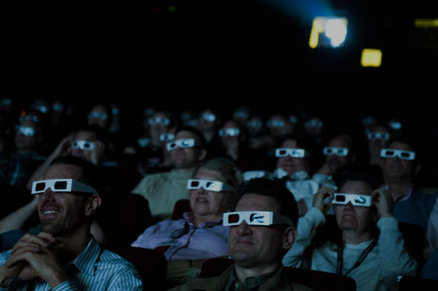
ข้อจำกัดในการรับชมสื่อสามมิติในปัจจุบัน
ต้องมีอุปกรณ์ที่ช่วยในการรับชมเท่ากับจำนวนคนที่รับชม
ภาพที่ได้นั้น มีเพียงสองมุมมอง เนื่องจากสื่อสามมิตินั้น สร้างด้วยภาพเพียงสองภาพที่มีมุมมองแตกต่างกันเท่านั้น

Slide 13
ส่วนที่ 1 : มโนทัศน์
ที่มาและความสำคัญของปัญหา
วัตถุประสงค์และเป้าหมาย
แนวคิดในการทำงานของอุปกรณ์
ทฤษฎีที่เกี่ยวข้อง

Slide 14
วัตถุประสงค์
เพื่อพัฒนา อุปกรณ์ สำหรับการสร้าง มุมมองเพิ่มเติม
สำหรับ สื่อสามมิติแบบหลายมุมมอง ที่สามารถทำงานบน
หน้าจอที่รองรับ และไม่จำเป็นต้องใช้แว่นในการรับชม

Slide 15
เป้าหมาย
อุปกรณ์ นั้นสามารถสร้างได้โดยใช้ อุปกรณ์ตรรกะแบบโปรแกรมได้(FPFA) และสามารถทำงานได้อย่างมีประสิทธิภาพ
อุปกรณ์ สามารถทำการคำนวณข้อมูลขาเข้าซึ่งเป็นมุมมองสามมิติและได้ข้อมูลขาออกเป็น มุมมองสามมิติแบบหลายมุมมอง
อุปกรณ์ สามารถทำงานได้ในเวลา เสมือนทันที (Almost Real Time)
อุปกรณ์ มีการประยุกต์ใช้ การจัดตารางกระบวนการ(Process Scheduling) เพื่อออกแบบสถาปัตยกรรมให้สามารถทำงานได้โดยทรัพยากรที่จำกัด

Slide 16
ส่วนที่ 1 : มโนทัศน์
ที่มาและความสำคัญของปัญหา
วัตถุประสงค์และเป้าหมาย
แนวคิดในการทำงานของอุปกรณ์
ทฤษฎีที่เกี่ยวข้อง

Slide 17
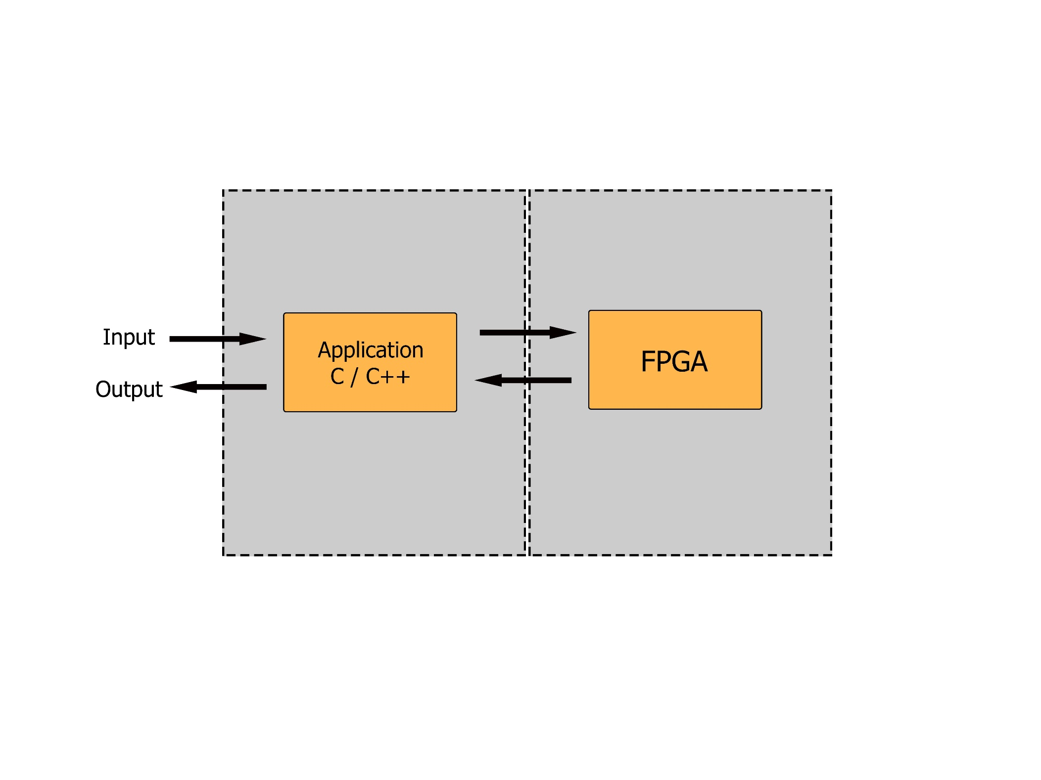
แนวคิดในการทำงานของอุปกรณ์
ส่วนที่ 1: Application
ส่วนที่ 2: Programed FPGA
15

Slide 18
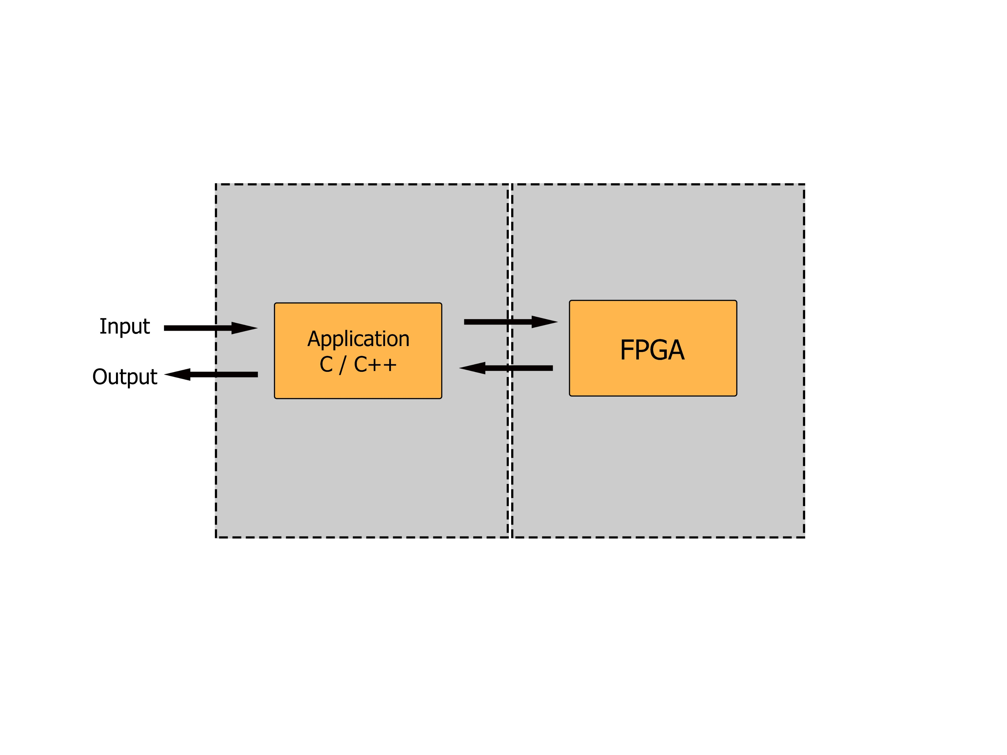
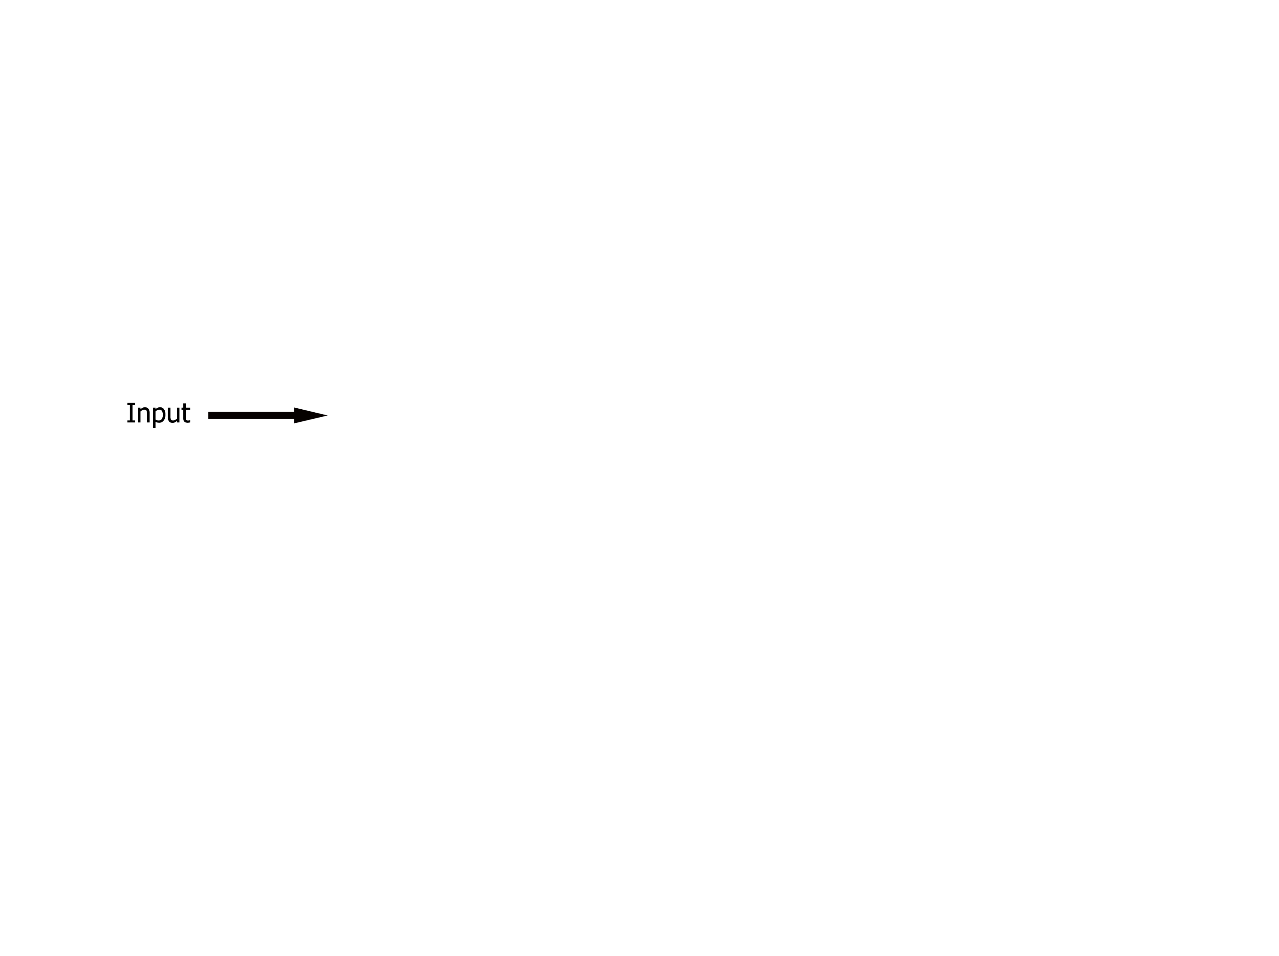
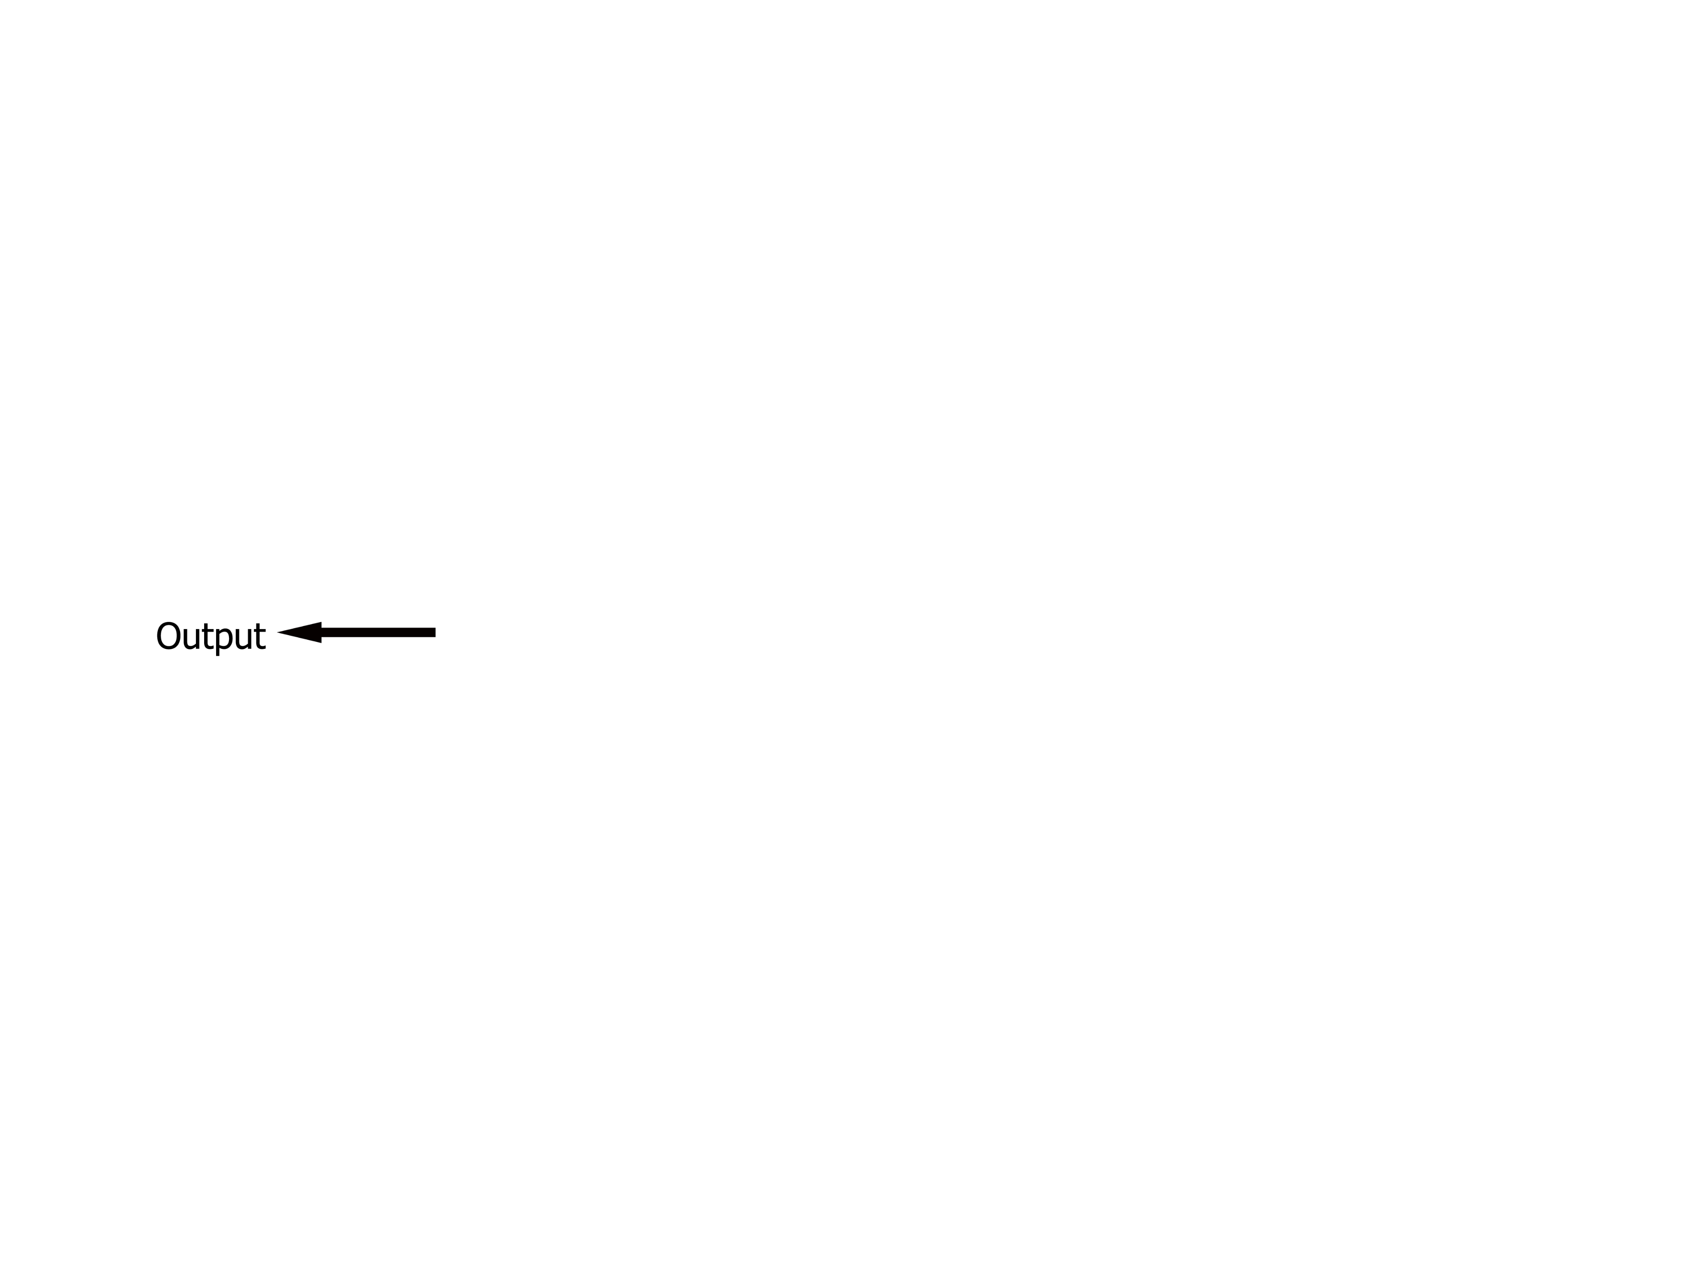
โปรแกรมประยุกต์ (Application)
คุณลักษณะของโปรแกรมประยุกต์
การจัดการข้อมูลขาเข้า
การจัดการการเข้าถึงหน่วยความจำโดยตรง
การจัดการข้อมูลขาออก

Slide 19


โปรแกรมประยุกต์ (Application)
ภาษาที่ใช้ในการสร้าง C , C++
โปรแกรมสำหรับสร้างโปรแกรมประยุกต์
“Xilinx Software Development Kit”

Slide 20
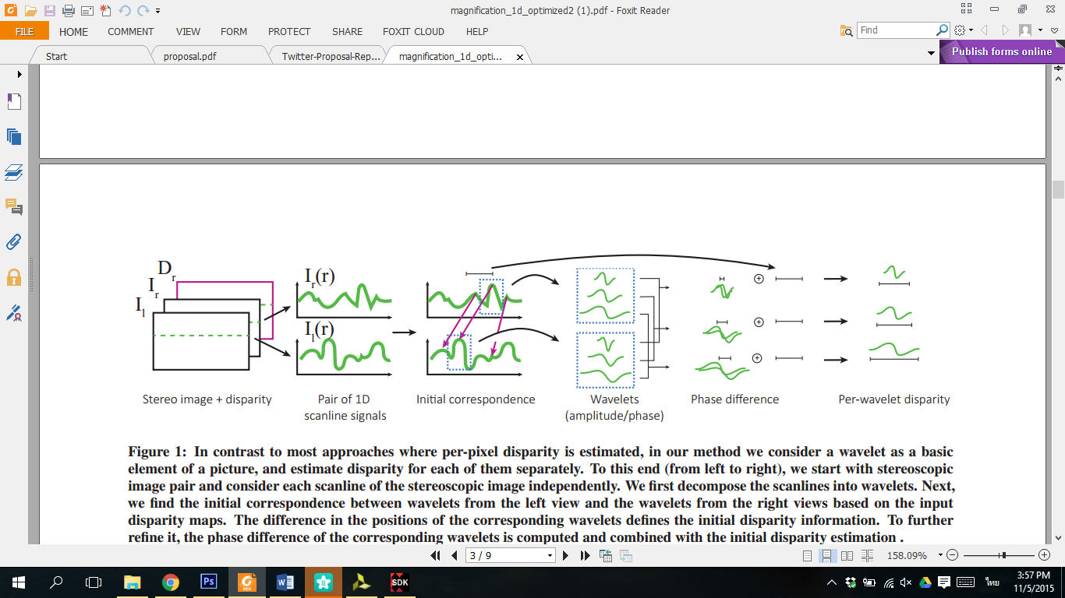
โปรแกรมบนอุปกรณ์ตรรกะแบบโปรแกรมได้
ขั้นตอนการทำงานของอุปกรณ์
การแปลงมุมมองสามมิติเป็นคลื่นช่วงเล็ก
การประมาณความลึกต่อหนึ่งคลื่นช่วงเล็ก
การสร้างมุมมองเพิ่มเติมขึ้นใหม่

Slide 21
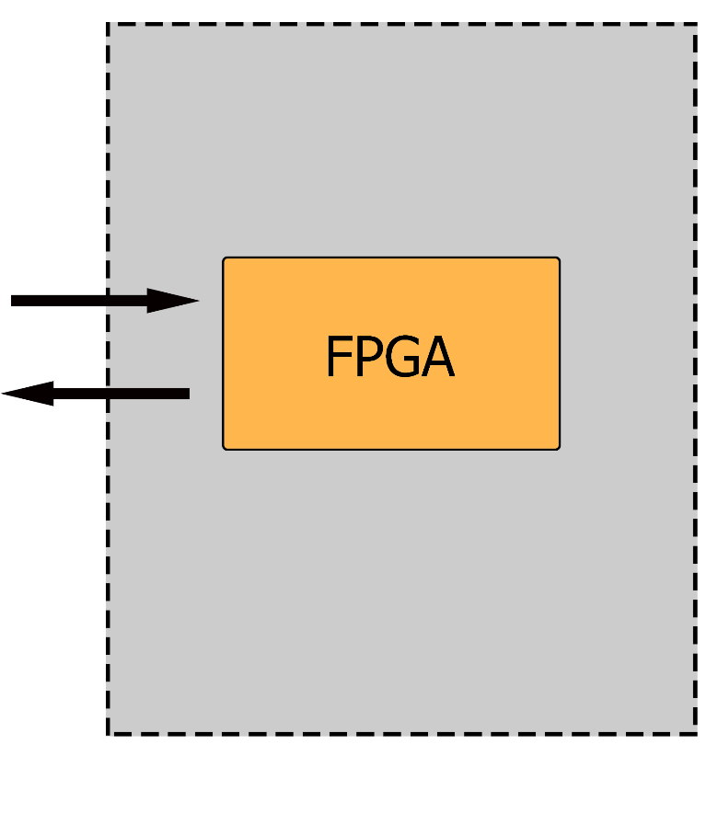
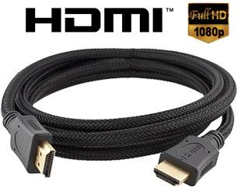


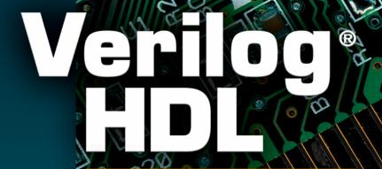
โปรแกรมบนอุปกรณ์ตรรกะแบบโปรแกรมได้
การเชื่อมต่อ รับข้อมูลขาเข้าและส่งข้อมูลขาออกด้วย สายสื่อประสมความคมชัดสูง (High-Definition Multimedia Interface :HDMI)
โปรแกรมสำหรับสร้างโปรแกรมประยุกต์
“Vivado Design Suite Webpack Edition”
19
ภาษาที่ใช้ในการสร้าง Verilog HDL

Slide 22
ส่วนที่ 1 : มโนทัศน์
ที่มาและความสำคัญของปัญหา
วัตถุประสงค์และเป้าหมาย
แนวคิดในการทำงานของอุปกรณ์
ทฤษฎีที่เกี่ยวข้อง

Slide 23
ทฤษฎีที่เกี่ยวข้อง
การเข้าถึงหน่วยความจำโดยตรง (Direct Memory Access :DMA)
อุปกรณ์ตรรกะแบบโปรแกรมได้ (Field Programmable Gate Array: FPGA)
การจัดตารางของกระบวนการ (Process Scheduling)
Steerable Pyramid

Slide 24
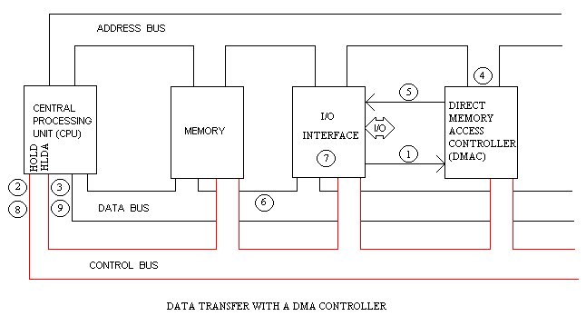
การเข้าถึงหน่วยความจำโดยตรง
4
5
7
1
2
3
8
9
6
22

Slide 25
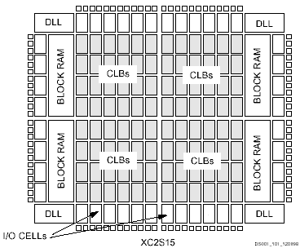
อุปกรณ์ตรรกะแบบโปรแกรมได้
1
2
3
Notes:
D:: ensuring that clock edges arrive at internal flip-flops in synchronism with clock edges arriving at the input.

Slide 26
การจัดตารางของกระบวนการ
การทำงานแบบ Multiple Cycle
การทำงานแบบ Pipeline
การออกแบบสถาปัตยกรรมแบบใหม่ เพื่อให้รองรับกับการทำงานบนอุปกรณ์ตรรกกะแบบโปรแกรมได้

Slide 27
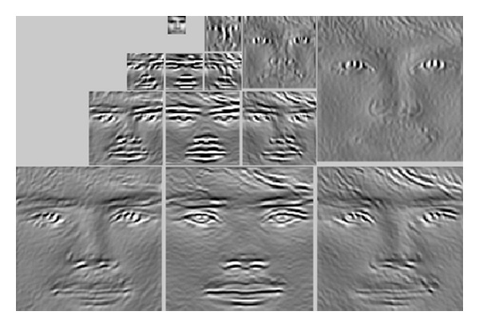
Steerable Pyramid
Notes:
คือการท าพีระมิดรูปภาพ (Image Pyramid) รูปแบบหนึ่งโดยการพิจารณารูปภาพที่ขนาดต่างๆด้วย
Steerable Pyramid นั้น เป็นการแยกรูปภาพแบบหลายแกน(multi-orientation image decomposition)
เพื่อการประมวลผลส าหรับการประมวลผลภาพ (Image Processing) และวิสัยทัศน์คอมพิวเตอร์ (Computer
Vision) การท างานนั้นได้รับการพัฒนามาจากการแยกสัญญาณโดยวิธีการเปลี่ยนให้เป็นการแกว่งสั้นๆ
(Wavelet Decomposition) โดย Steerable Pyramid มีการพัฒนาโดยสามารถท าการค านวณในแนวทแยง
ได้ด้วย เนื่องจากWavelet Decomposition สามารถท าการค านวณได้เพียงแนวตั้งและแนวนอน จึงได้รับ
ความนิยมมากกว่า และการท างานพื้นฐานของ Steerable Pyramid นั้นคือการท าอนุพันธ์ทิศทางล าดับที่ K
(Kth-order Directional Derivative) และการท างานของ Steerable Pyramid นั้นสามารถอธิบายได้ด้วย
การแยก(Decomposition) 2 ส่วน ดังนี้
5.1. การแยกเชิงมุม (Angular Decomposition) เป็นการแยกเชิงมุมโดยสามารถก าหนดค าสั่งอนุพันธ์
ที่ต้องการได้ เพื่อก าหนดทิศทางของอนุพันธ์ในโดเมนเชิงพื้นที่ (Spatial Domain) ให้สามารถ
ด าเนินการตามฟังก์ชั่นเชิงเส้น (Linear Function) ในโดเมน Fourier (Fourier Domain)
5.2. การแยกเชิงรัศมี (Radial Decomposition) นั้นประกอบไปด้วย ฟังก์ชั่นรัศมี (Radial Function)
ซึ่งเป็นข้อบังคับในการสร้างการแยกเวียนเกิด(Decomposition Recursively)

Slide 28
ส่วนที่ 2 : วิธีการ
ขอบเขตเชิงการทำงานของโปรแกรม
ขั้นตอนการดำเนินงาน
สิ่งที่ได้ดำเนินการไปแล้ว

Slide 29
ขอบเขตเชิงการทำงานของอุปกรณ์
อุปกรณ์ สามารถรับข้อมูลขาเข้าและส่งข้อมูลขาออกด้วย สายสื่อประสมความคมชัดสูง (High-Definition Multimedia Interface :HDMI)
อุปกรณ์ ทำงานบน อุปกรณ์ตรรกะแบบโปรแกรมได้ ได้
อุปกรณ์ สามารถทำงานโดยใช้งาน การเข้าถึงหน่วยความจำโดยตรงได้
อุปกรณ์ มีการออกแบบ สถาปัตยกรรม เพื่อให้อุปกรณ์สามารถทำงานได้โดยมีทรัพยากรจำกัดและได้รับ การจัดการกระบวนการ

Slide 30
ส่วนที่ 2 : วิธีการ
ขอบเขตเชิงการทำงานของโปรแกรม
ขั้นตอนการดำเนินงาน
สิ่งที่ได้ดำเนินการไปแล้ว

Slide 31
ขั้นตอนการดำเนินงาน
ขั้นตอน | วันเริ่มต้น | วันเสร็จสิ้น | จำนวนวัน
วางแผน | 09/17/15 | 11/06/15 | 37วัน
ออกแบบการทำงาน | 11/13/15 | 12/30/15 | 34วัน
พัฒนาระบบอุปกรณ์ | 12/24/15 | 02/12/16 | 37วัน
ทดสอบโปรแกรม | 01/19/16 | 02/25/16 | 28วัน
เขียนบทความทางวิชาการ | 02/26/16 | 04/01/16 | 26วัน

Slide 32
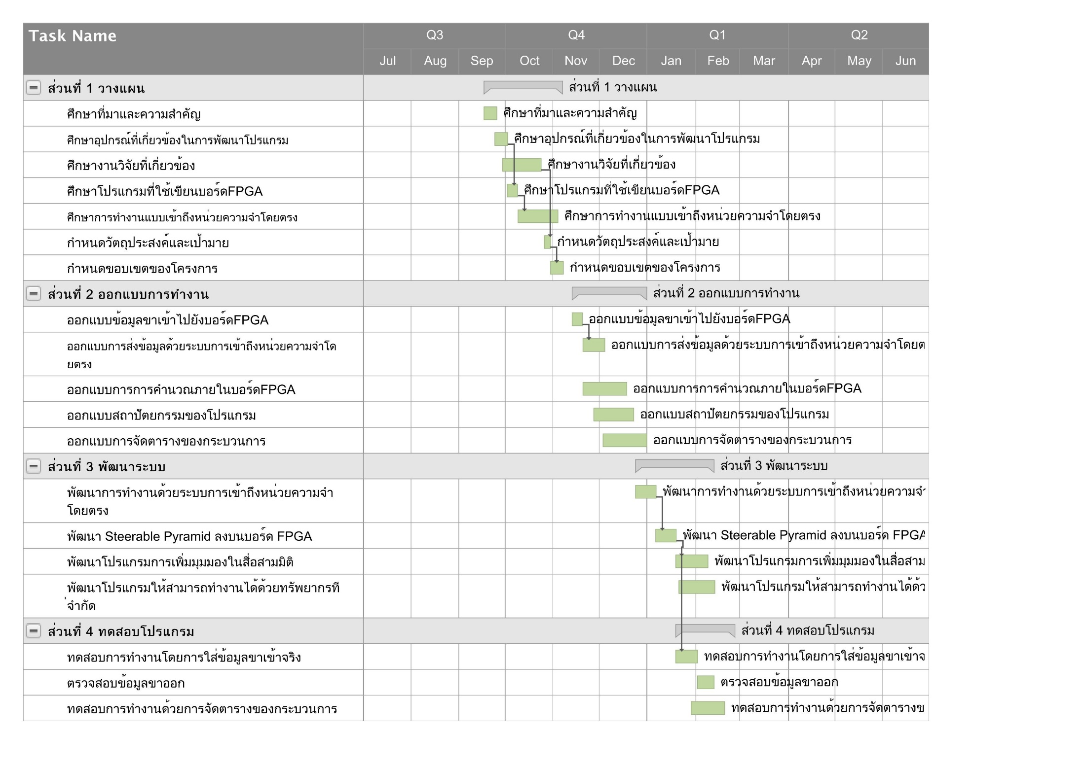
ส่วนที่ 1 วางแผน / ส่วนที่ 2 :ออกแบบการทำงาน

Slide 33
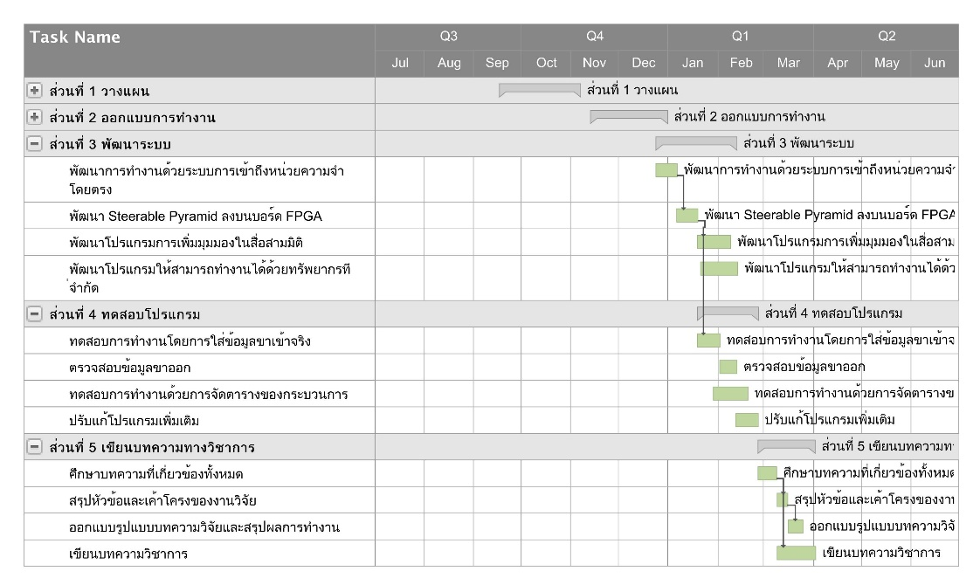
ส่วนที่ 3 :พัฒนาระบบ / ส่วนที่ 4 :ทดสอบระบบ / ส่วนที่ 5 : เขียนบทความทางวิชาการ

Slide 34
ส่วนที่ 2 : วิธีการ
ขอบเขตเชิงการทำงานของโปรแกรม
ขั้นตอนการดำเนินงาน
สิ่งที่ได้ดำเนินการไปแล้ว

Slide 35
สิ่งที่ได้ดำเนินการไปแล้ว
ศึกษาเครื่องมือและอุปกรณ์ต่างๆที่เกี่ยวข้องกับการพัฒนา
ศึกษาบทความทางวิชาการ
ติดตั้งและศึกษาวิธีการใช้งานโปรแกรม “Vivado Design Suite Webpack Edition” และ “Xilinx Software Development Kit”
ศึกษาโครงสร้างและทดลองใช้งาน การเข้าถึงหน่วยความจำโดยตรง (Direct Memory Access)

Slide 36
THANK YOU
Q / A

